Slide 1
1 预处理
去基线漂移前后
0.5-25Hz带通滤波的频响曲线

Slide 2
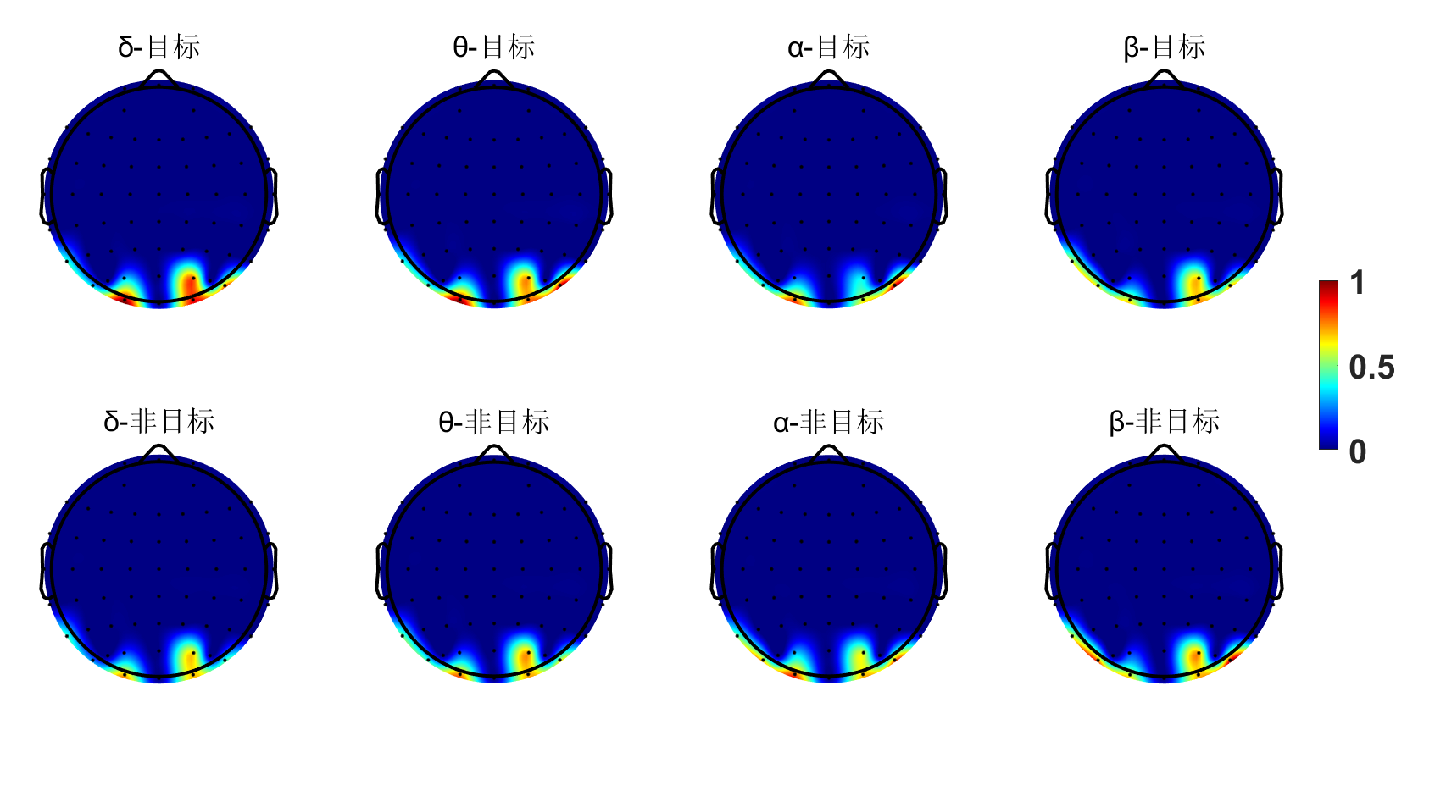
2 5Hz
样本20
被试间平均功率谱密度空间分布
δ频段-目标有两个导联能量高于非目标，后续可以针对该导联进行分析

Slide 3
2 5Hz
delta与theta频段能量组间差异

Slide 4
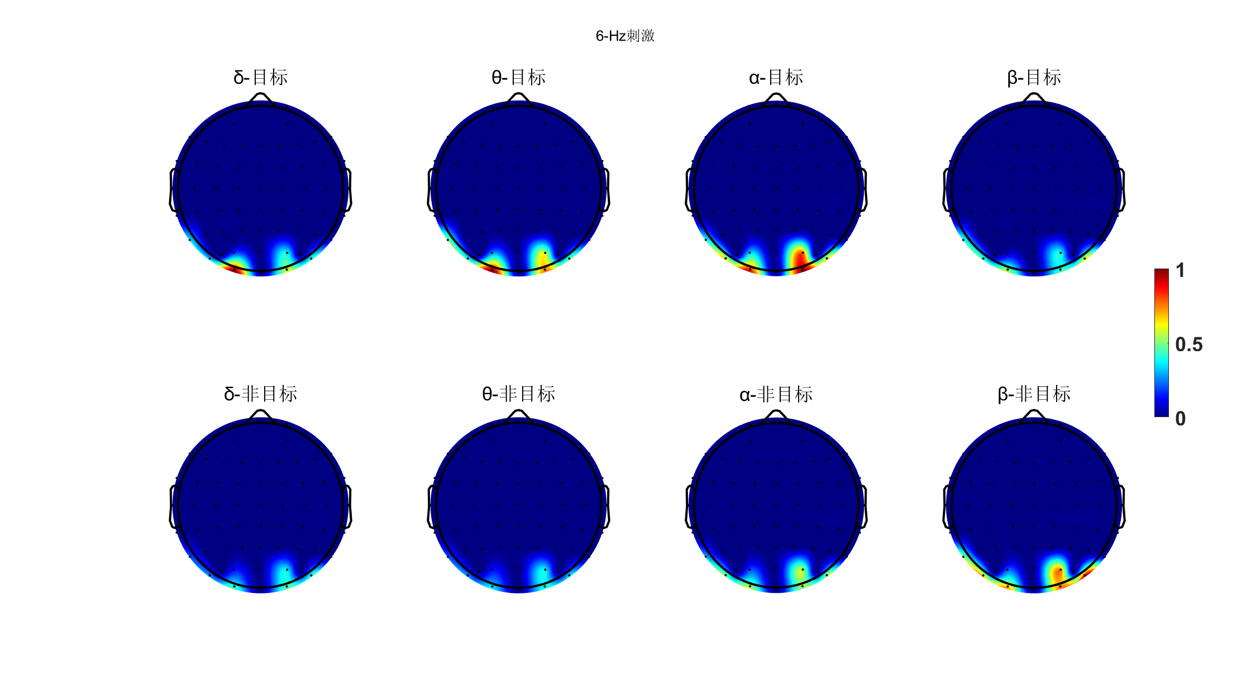
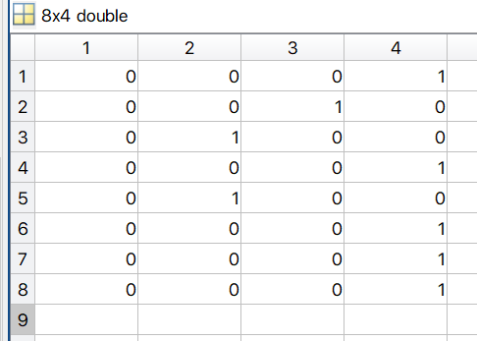
3 6Hz
样本18

Slide 5
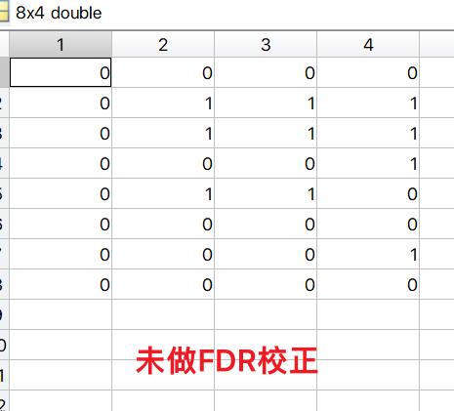
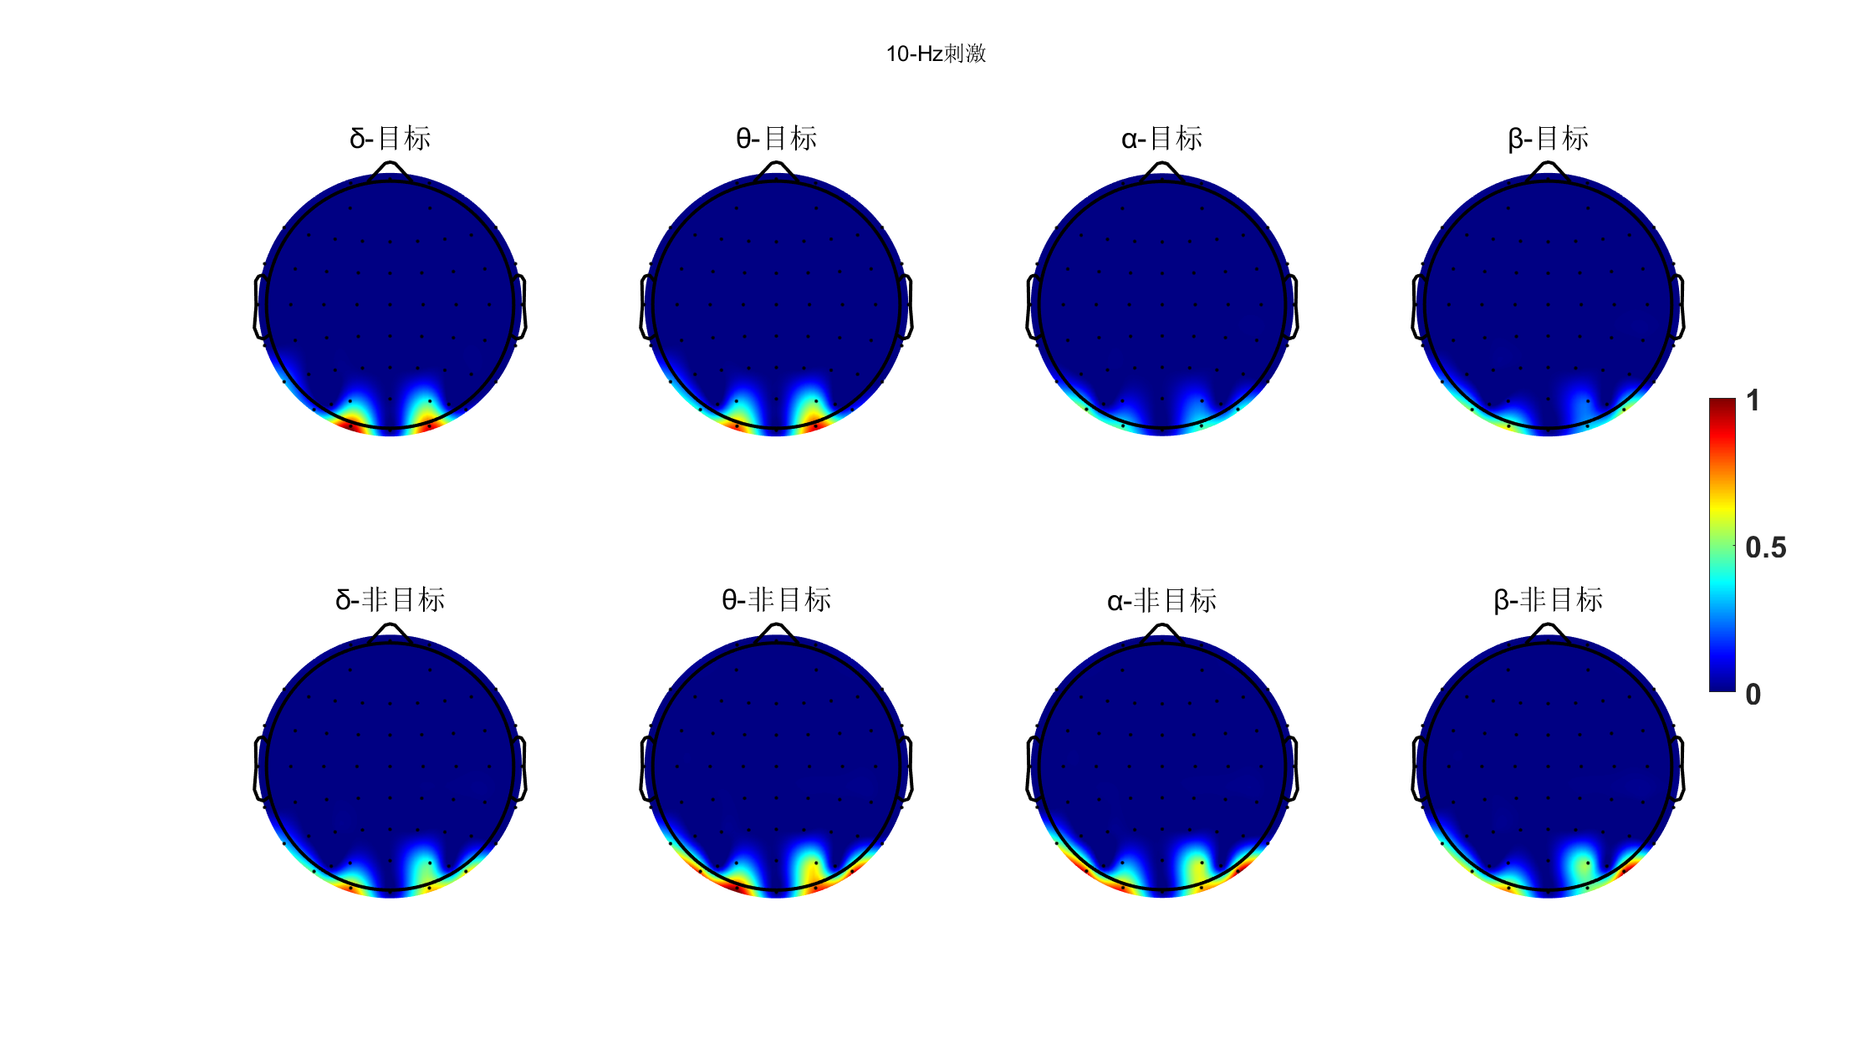
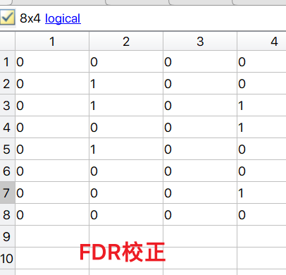
4 10Hz
样本18
Notes:
网络结构的节点和边不仅仅代表了结构上的空间拓扑信息，节点间的连接和交互更是体现了不同单元间的功能联系

